Slide 1

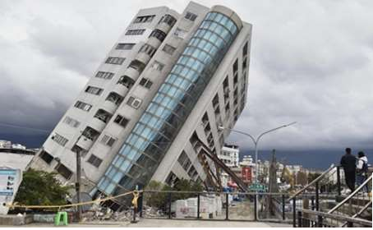
INOVASI
Bangunan Rumah dan Gedung Tahan
Gempa

Slide 2
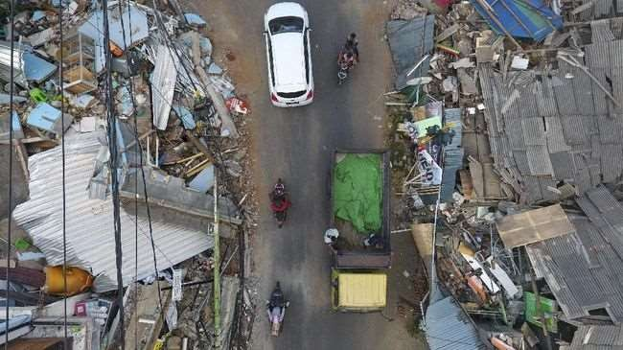

Slide 3

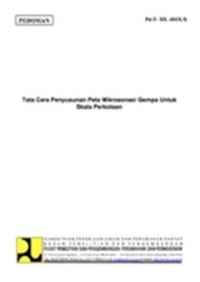

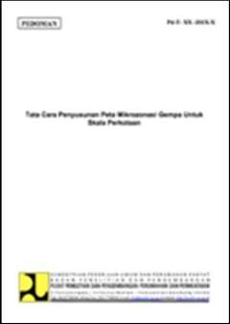

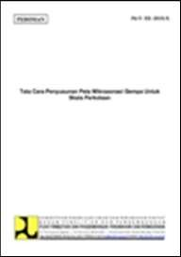


teknologi
Assessment
Tanggap darurat
transisi
Rehab rekon
Kewaspadaan
dan
Kesiapsiagaan
Potensi dan bahaya
SNI 1726 : 2012
SNI 1727 : 2013
SNI 1729 : 2015
SNI 2847 : 2013
Permen PUPR
hazard
vulnerability
disaster

Slide 4
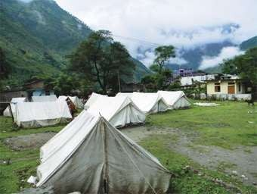
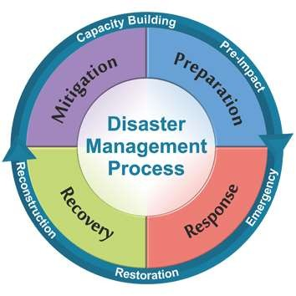
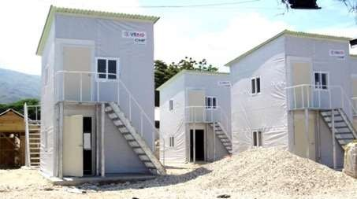
Disaster
Management
I & II
III
Rekon
struksi
tenda keluarga
,
_{II} Pemulihan
tenda komunal
IV
Pegurangan Resiko
I
Tanggap
darurat
Benc
V
Bencana
III
Hunian sementara

Slide 5
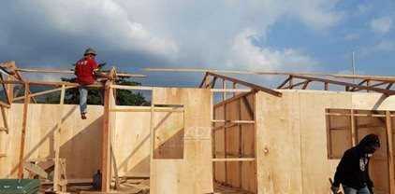
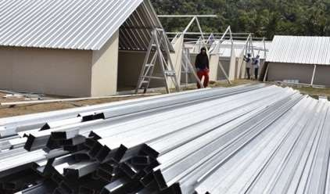
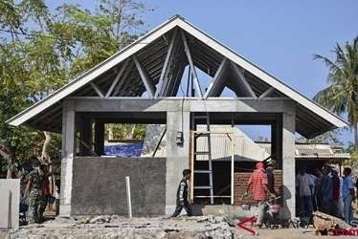
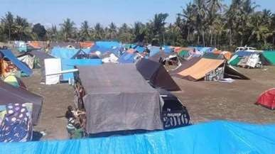
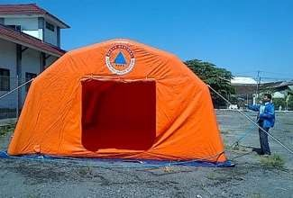
Tenda individual
huntara
Huntap
Peluang Penanganan Shelter
Tenda komunal

Slide 6
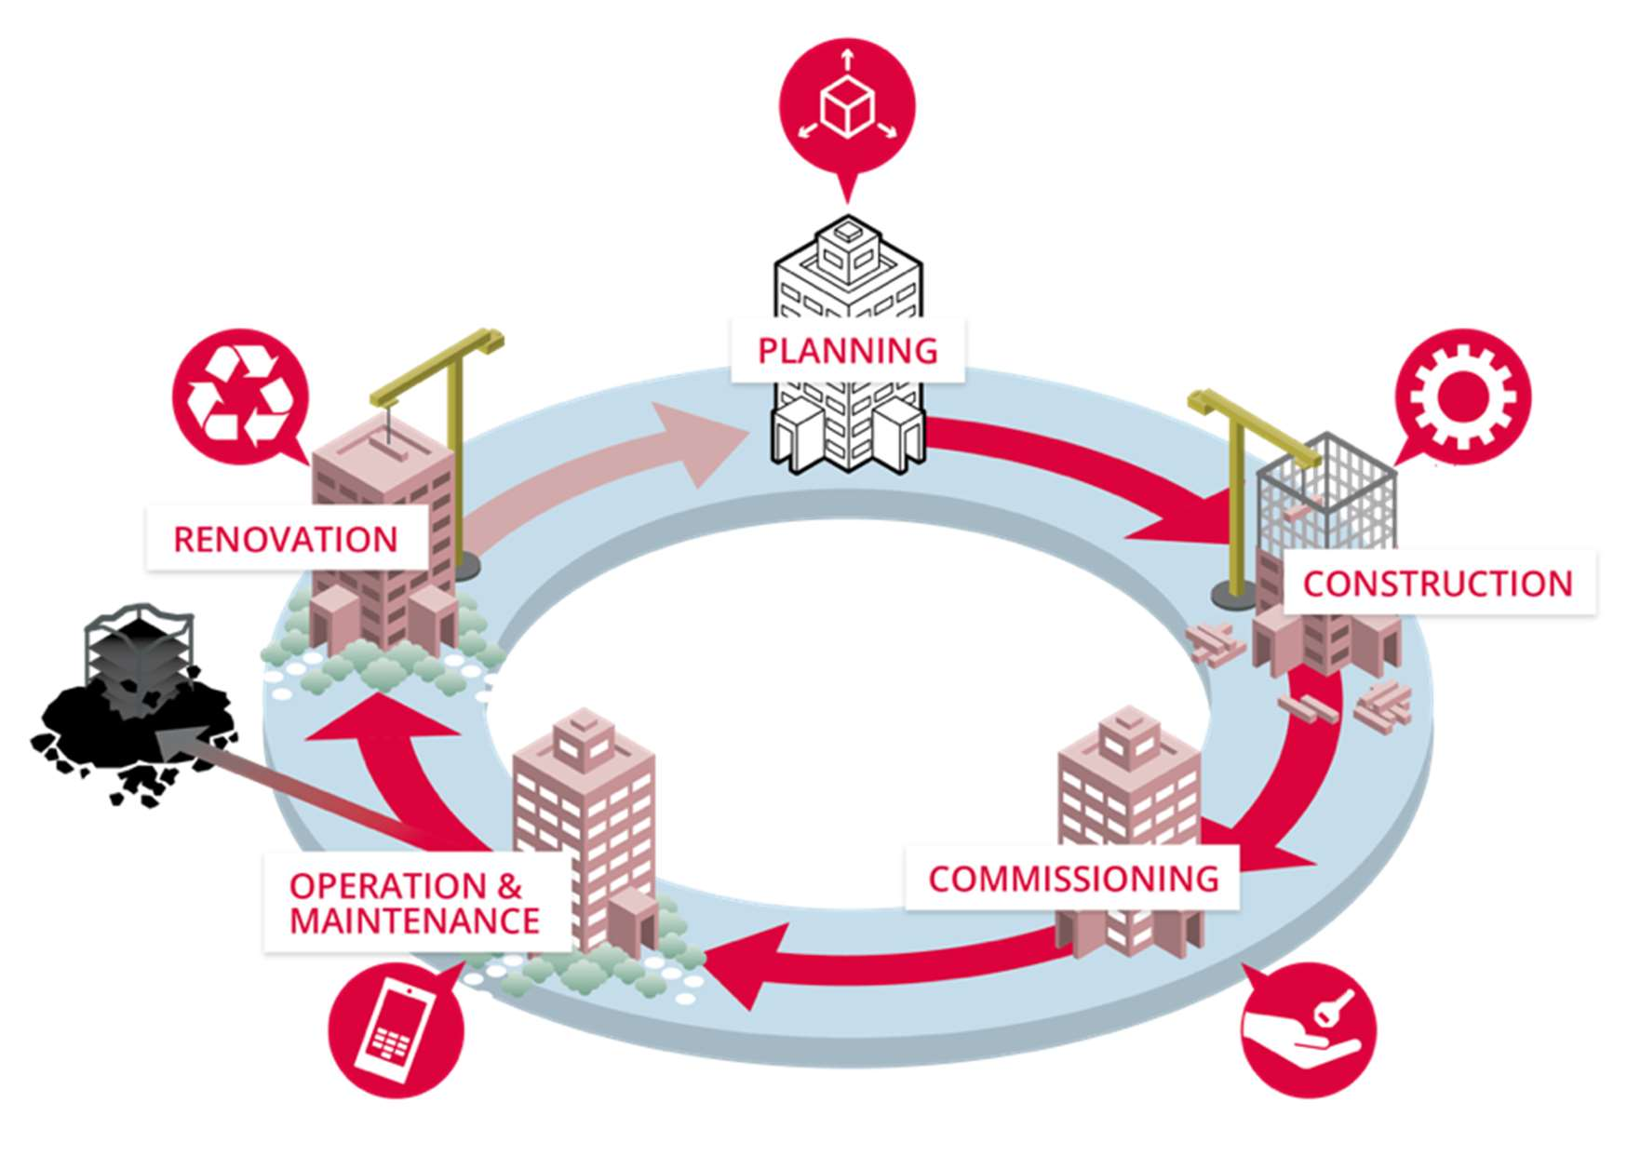
Pengaturan teknis
pada setiap tahapan pembangunan
Permen PU No. 45/PRT/M/2007
Permen PU No. 29/PRT/M/2006
Permen PU No. 11/PRT/M/2018
Permen PU No. 05/PRT/M/2007
Permen PUPR No. 1/PRT/M/2015
Permen PU No. 6/PRT/M/2008
Permen PU No. 5/PRT/M/2014
Permen PU No. 24/PRT/M/2008
Permen PU No. 16/PRT/M/2010
Permen PU No. 25/PRT/M/2007

Slide 7
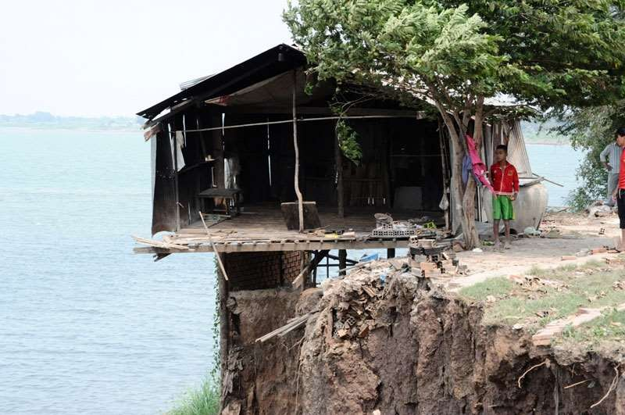
KERENTANAN

Slide 8

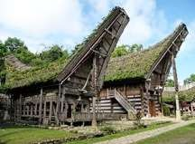
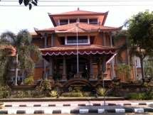


Pengaturan Bangunan Gedung
UU BG No. 28 Tahun 2002
PP No. 36 Tahun 2005 ttg Peraturan
Pelaksanaan UU No. 28 Tahun 2002 ttg BG
Peraturan Presiden
Peraturan Daerah ttg BG
Kondisi Lokal
Peraturan Menteri PU
SNI
1.
2.
3.
Spesifikasi
Metoda uji
Tata cara

Slide 9


BAB II Pasal 2 UUBG No. 28 Tahun 2002
Bangunan
gedung
diselenggarakan berlandaskan azas:
1. kemanfaatan,
2. keselamatan,
3. keseimbangan,
4. serta keserasian bangunan gedung dengan lingkungannya.

Slide 10



Persyaratan
Persyaratan Adminitrasi
Bangunan
Hak Atas Tanah
Persyaratan Adminitrasi
IMB
SLF
RTB
Persyaratan Teknis
Peruntukan
Persyaratan Teknis
Tata Bangunan
Intensitas
Arsitektur Bgn
Amdal/UKL/UPL
Keandalan Bgn
Keselamatan
Kesehatan
Kenyamanan
Kemudahan

Slide 11

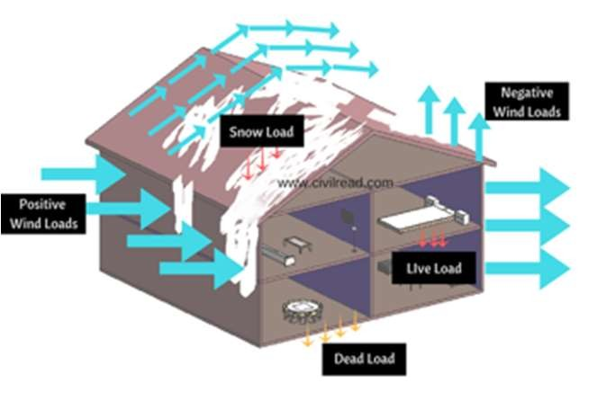
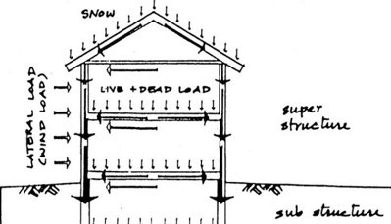
(1) Persyaratan keselamatan
bangunan gedung sebagaimana dimaksud
dalam Pasal 16 ayat (1) meliputi
persyaratan kemampuan bangunan gedung
untuk mendukung beban muatan, serta
kemampuan bangunan gedung dalam mencegah dan
menanggulangi bahaya kebakaran dan bahaya
petir.
(2)
Persyaratan kemampuan bangunan gedung untuk mendukung
beban muatannya sebagaimana dimaksud pada ayat (1) merupakan kemampuan struktur bangunan
gedung yang stabil dan kukuh dalam
mendukung beban muatan.

Slide 12
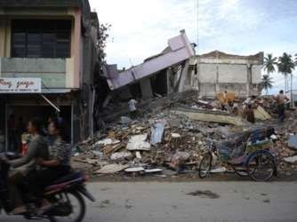
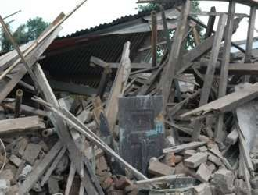
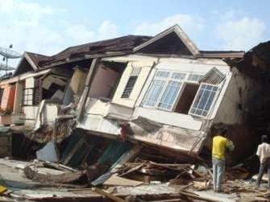
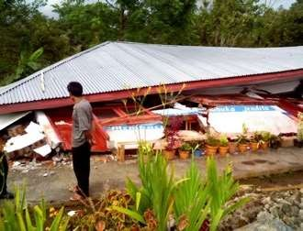
Keruntuhan
tipikal
di
Indonesia
Nias,
Yogyakarta,
Sumatera Barat:
1. Semua runtuh
karena
tidak memperhatikan
rekayasa gempa.
2005
2006
2. Kerugian
terbesar
akibat
gempa
di
Indonesia
kerusakan
engineered
adalah
non- buildings.
2007
2007

Slide 13
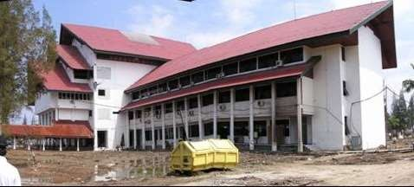
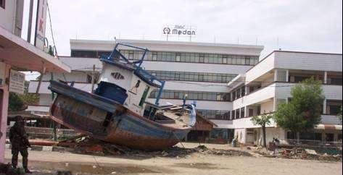
Bila
“memperhatikan”
Code:
Kantor Gubernur NAD
1. Magnitude
gempa
Aceh
26
Desember
2004
>>
dari
Code
prakira
maksimum
saat itu;
•
2. Praktek
konstruksi
yang
“baik”
gedung
menyelamatkan
kedua
dari
kerusakan
berat.
Hotel di pusat kota

Slide 14
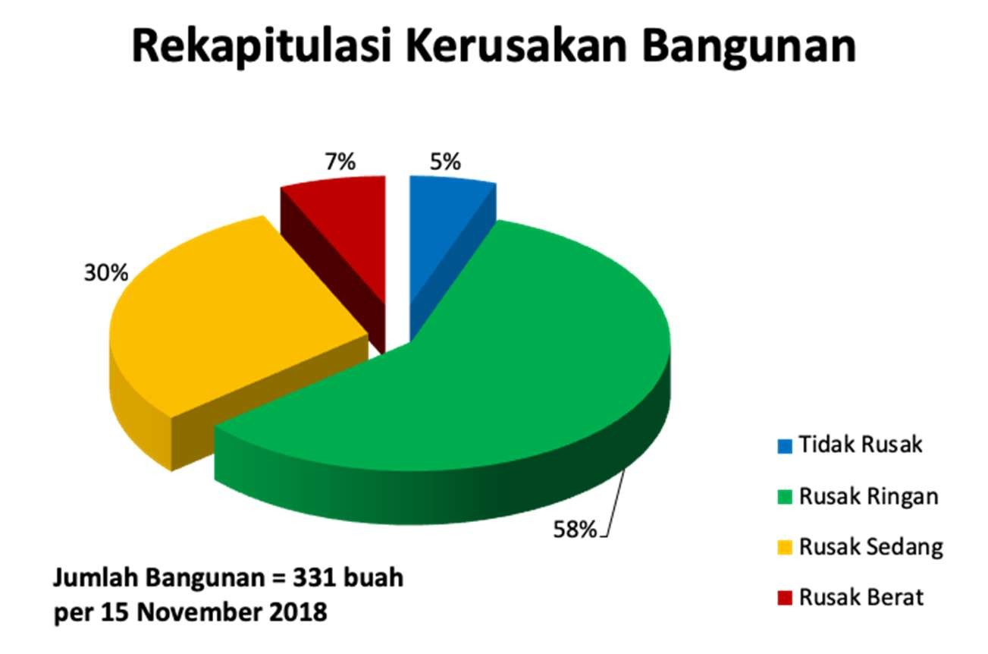

DAMPAK
kerusakan
pada
bangunan
Rumah
Masyarakat
10%
7%
83%

Slide 15
•
Memberikan persyaratan minimum
perencanaan ketahanan gempa untuk
struktur bangunan gedung dan non
gedung
Tidak berlaku untuk bangunan sebagai
•
berikut:
a)
Struktur bangunan dengan sistem struktur
yang tidak umum atau yang masih memerlukan pembuktian tentang kelayakannya;
Struktur jembatan kendaraan lalu lintas (jalan raya dan kereta api), struktur reaktor energi, struktur bangunan keairan dan bendungan, struktur menara transmisi listrik, serta struktur anjungan pelabuhan, anjungan lepas pantai, dan struktur penahan gelombang.
1. Standar dan
pedoman
perencanaan yang
terkait,
2. Melibatkan tenaga-
tenaga ahli utama
di bidang rekayasa
struktur dan
geoteknik
b)

Slide 16
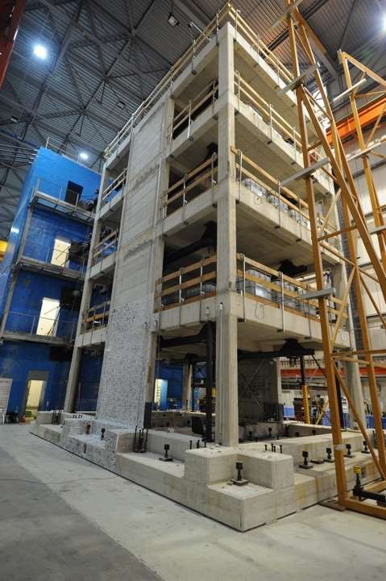
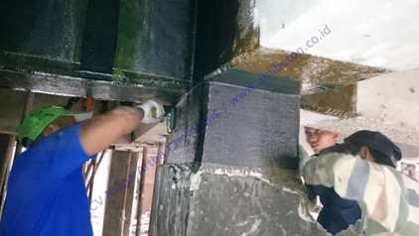
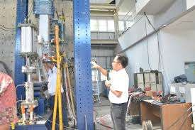
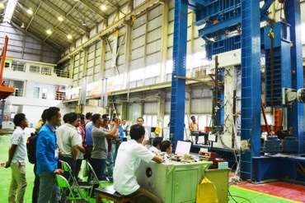
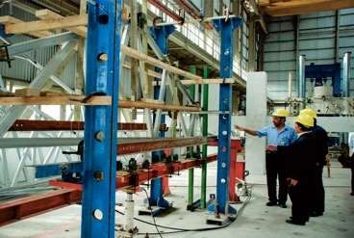
Uji
Laboratorium

Slide 17















SNI 03-1726-1989, “Tata
Cara Perencanaan
Ketahanan Gempa
Untuk Rumah dan Gedung”,
Kantor Menteri Negara
Pekerjaan Umum,
Dit.Bintek,
Ditjen Cipta Karya, 1997
Standar terkini
yang berlaku
adalah SNI
1726:2012
UBC 1997
IBC 2009
ASCE 7-10
ASCE 7-16

Slide 18
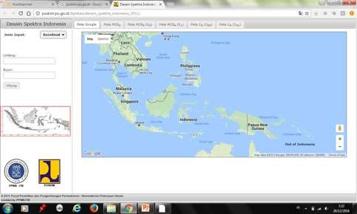
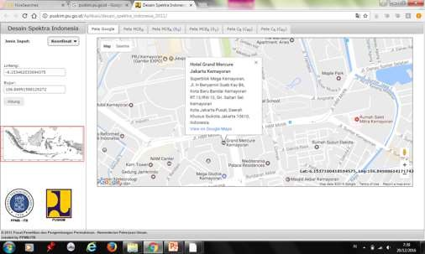
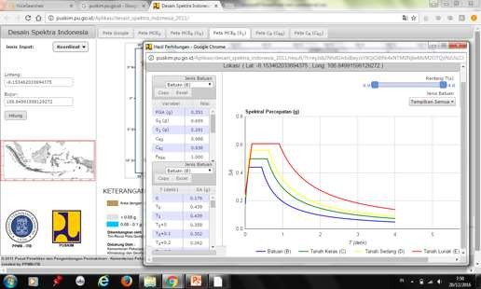
PEMBUATAN RESPONS SPECTRA
Pada Peta Bahaya Gempa
Tahun
2010
Puskim.pu.go.id/aplikasi/desain_spektra_indonesia-2011

Slide 19
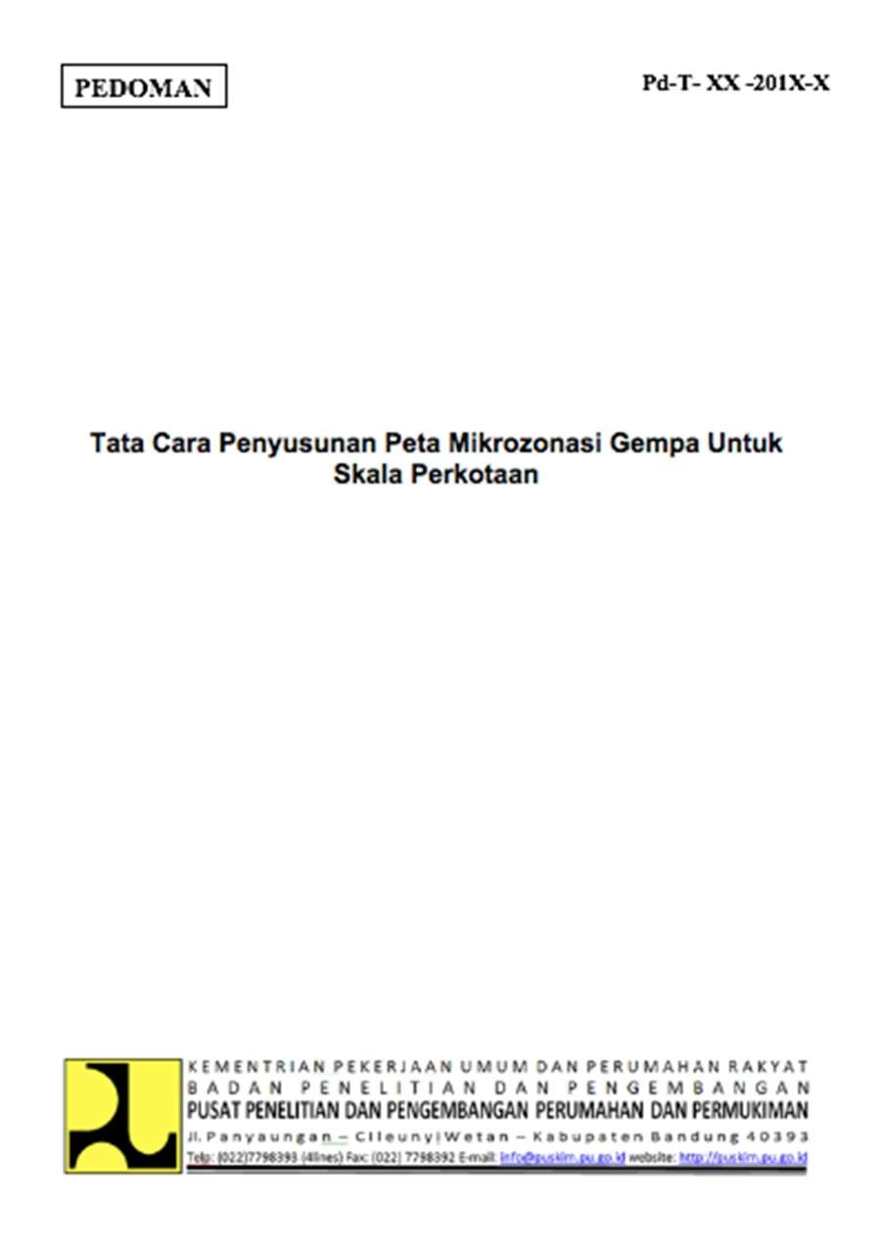
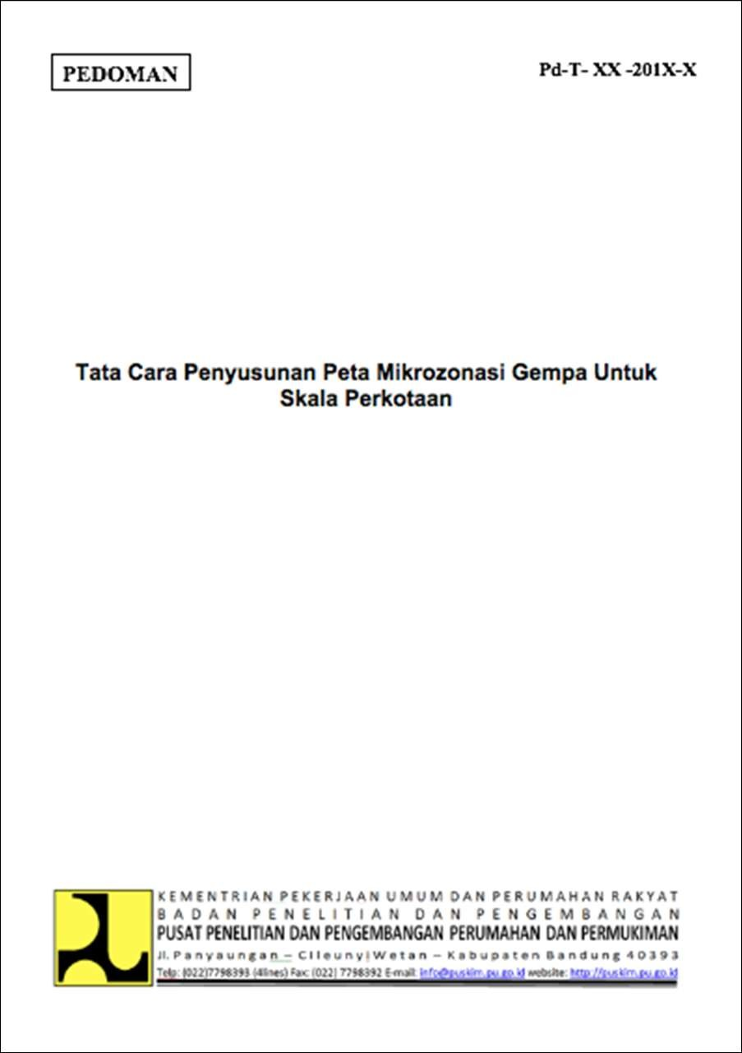
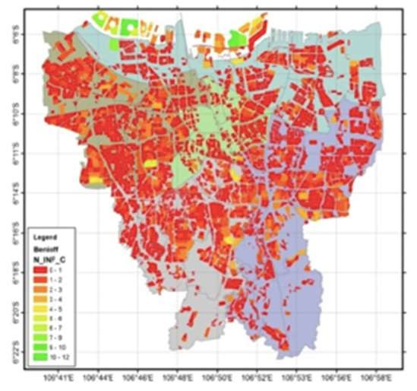

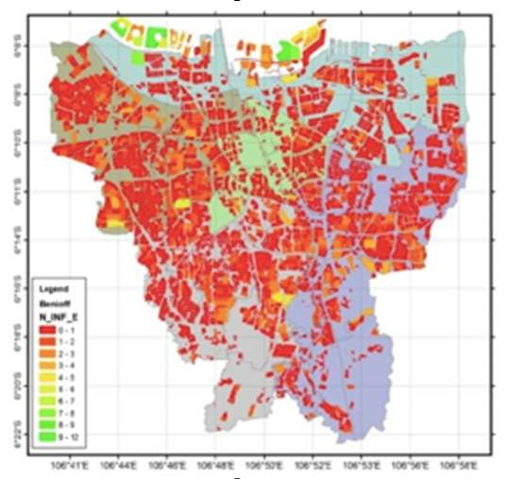
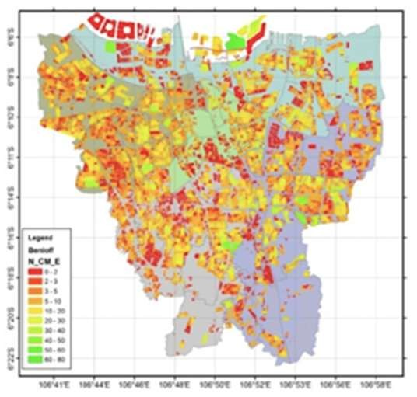
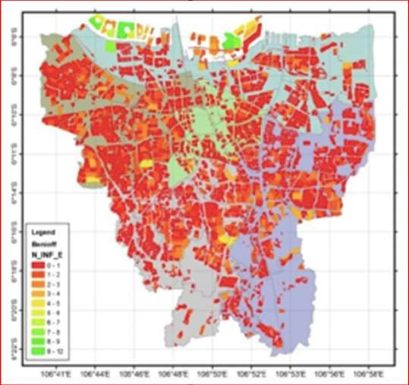
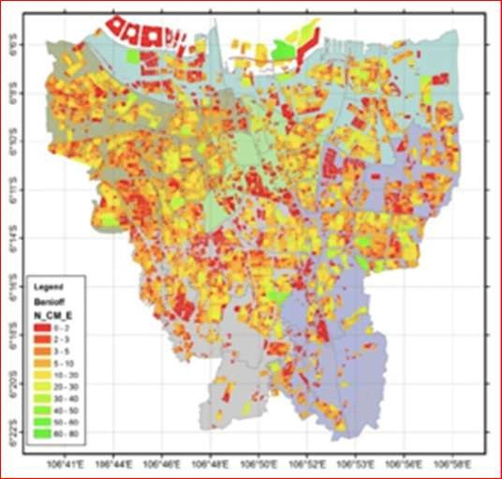
Tata Cara
PENYUSUNAN
PETA
MIKROZANASI
GEMPA
Untuk Skala Perkotaan

Slide 20
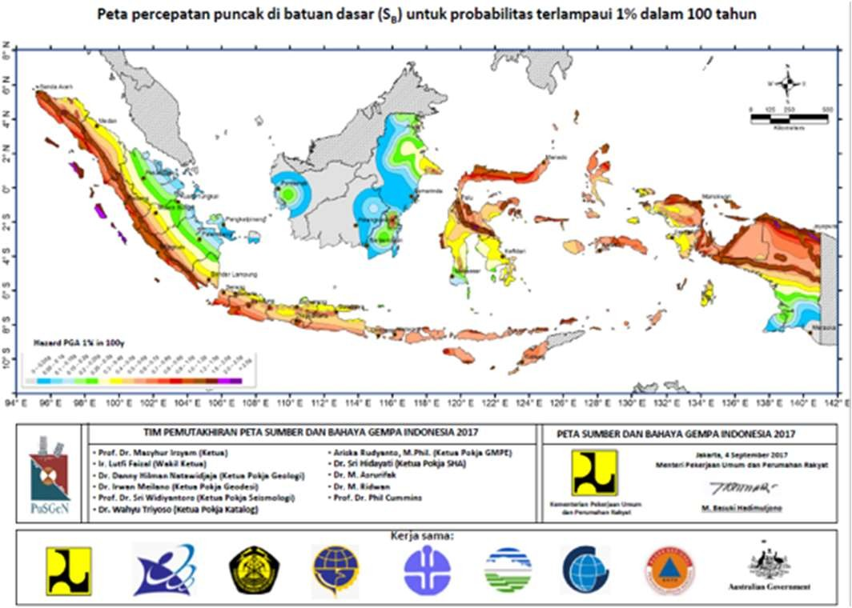
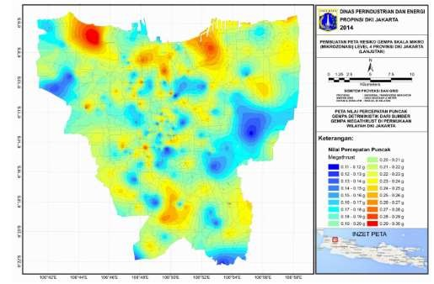
(Sumber: Tim Mikrozonasi DKI Jakarta)

Slide 21


Tata Cara
PEMBUATAN
KURVA
FRAGILITAS
RUMAH
DAN
GEDUNG
Terhadap
Bahaya
Gempa
Bahaya gempa tidak bisa dihindari
Namun Risiko dapat diminimalkan
Perlu Strategi
Mitigasi Bencana
Bangunan
Umum
Perlu
Kajian Risiko
Fasilitas
Khusus
Kerugian & Korban jiwa paling
banyak disebabkan kerusakan pada bangunan rumah & gedung
Jalur Sist.
Transport
Potensi bahaya
(hazard)
Kerentanan
(vulnerability)
Jalur Sist.
Utilitas

Slide 22
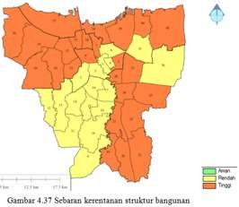
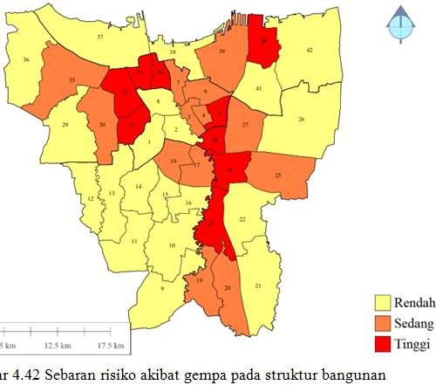
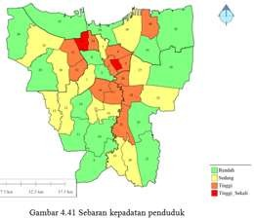
Kebutuhan
PEVENTIF
Lebih
baik
mencegah
daripada memperbaiki
Kerentanan
TATA RUANG ???
Paparan
Risiko

Slide 23
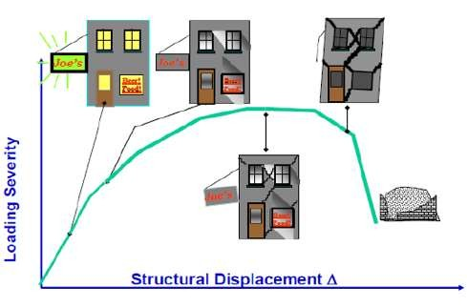
Filosofinya..
Bangunan
elastik berarti)
harus
(tanpa
berperilaku
kerusakan
saat menahan gempa kecil dan menengah
Bangunan
harus
didesain
dengan
untuk boleh
kemungkinan
“collapse”
mengalami
yang
rendah
(namun
kerusakan
“ringan
fungsi boleh”
hingga
berat”
dengan
yang
“tidak
boleh
atau
terganggu)
saat
menahan
gempa
dalam
rencana,
“batasan
perilaku
inelastik
diijinkan
tertentu”, sesuai kinerja yang diharapkan

Slide 24

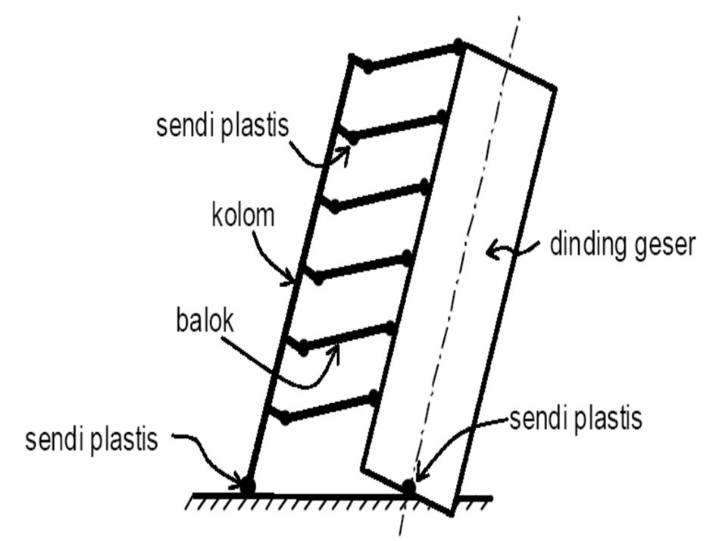
1.
Mengijinkan
terjadinya
perilaku
inelastik
o
Prosedur yang umum
digunakan Mengijinkan
kerusakan/kelelehan pada
komponen struktur pada
lokasi tertentu
Beban gempa direduksi 3-8
kali
Pola kerusakan harus
diatur
o
o
o

Slide 25
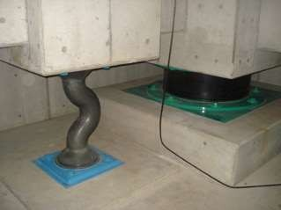
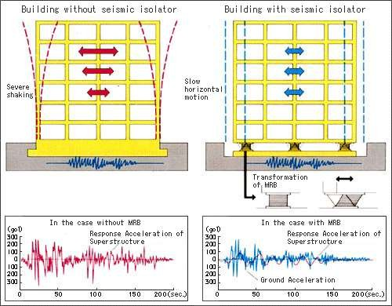

2.
Memisahkan
bangunan
dengan
tanah
Mereduksi gaya gempa yang bekerja pada bangunan
Meminimalisasi
kerusakan pada
struktur
bangunan dan
isinya
sumber : www2.bridgestone-dp.jp
Sangat
cocok
digunakan
pada
bangunan
yang harus
berfungsi
emergency
segera
center)
pasca
atau
(museum,
gempa
bangunan
(rumah
sakit,
yang mempunyai
nilai
tinggi
laboratorium
riset,
monumental)

Slide 26


3.
Memasang
sistem
pendisipasi energi
Energy dissipation bracing type

Slide 27


Slide 28


Mass
damper

Slide 29

Penyediaan
Perumahan
dan
Permukiman
UUBG psl.5
Psl.38
1. Tunggal
2. Deret
3. Rusun
4. Rumah Sementara
X : Y : Z

Slide 30

ARSITEKTUR
SNI 03-1979-1990
SNI 03-6572-2001
SNI 03-2396-2001
SNI 03-6575-2001
SNI 03-1977-1990
KONSTRUKSI ATAP
SNI 3434 : 2008
SNI 7538.1 : 2010
SNI 03-2050:1990
SNI 0096 : 2007
SNI 03-2095-1989
SNI 03-2134-1996
LISTRIK
SNI 04-2699:1999
PLAFOND
SNI 2839:2008
SNI 03-1027:1989
RSNI3 7630 : 2010
KUSEN PINTU & JENDELA
SNI 3434 : 2008
SNI 7538.1 : 2010
DINDING
SNI 15-2094-2000
SNI 03-0349-1989
LIMBAH & SAMPAH
SNI 03-2398-2002
Pd T-02-2004-C SNI 19-7029-2004
Pd-T-15-2003
CANAAN
6 : 2012
7 : 2013
3 : 2004
PEREN
SNI 172
SNI 172
SNI 173
BALOK
SNI 6897 : 2008, SNI 7395 : 2008
SNI 15-2094:2000
SNI 07-2052:2002
SNI 03-0349:1989
SNI 2847 : 2013
AIR BERSIH
SNI 06-0135:1987
SNI 03-2916-1992
Pt-S-05-2000-C SNI 03-2453-2002
SNI 06-0084:2002
SNI 03-7065-2005
SNI 2418-2-2009
KOLOM
SNI 7394 : 2008
SNI 07-0053:1987
SNI 2847 : 2013
SNI 2052 : 2002
SNI 15-2049:1994
DRAINASE
SNI 06-2459-2002
LANTAI
SNI 03-4062:1996
SNI 7395 : 2008
SNI ISO 13006:2010
PONDASI
SNI 2836 : 2008
SNI 03-1968:1990
SLOOF
SNI 7394 : 2008
SNI 2052 : 2002
SNI 07-0053:1987
SNI 15-2049:1994
SNI 2847 : 2013

Slide 31


Slide 32
Fungsi
bangunan
gedung
meliputi:
1.fungsi
2.fungsi
3.fungsi
4.fungsi
5.fungsi
6.fungsi
hunian,
keagamaan,
usaha,
sosial dan
budaya, serta
khusus.

